Slide 1

نشست "ایران مانا با بازسازی بهتر از قبل"
مرکزپژوهش های توسعه و آینده نگری
31 شهریور 1405
نگاهی به چارچوب های علمی و بین المللی دربازسازی پس از بحران ها و حوادث
دکتر مصطفی محقق
هماهنگ کننده ارشد مرکز سازمان ملل متحد برای توسعه مدیریت اطلاعات بلایا در آسیا واقیانوسیه (اپدیم)

Slide 2
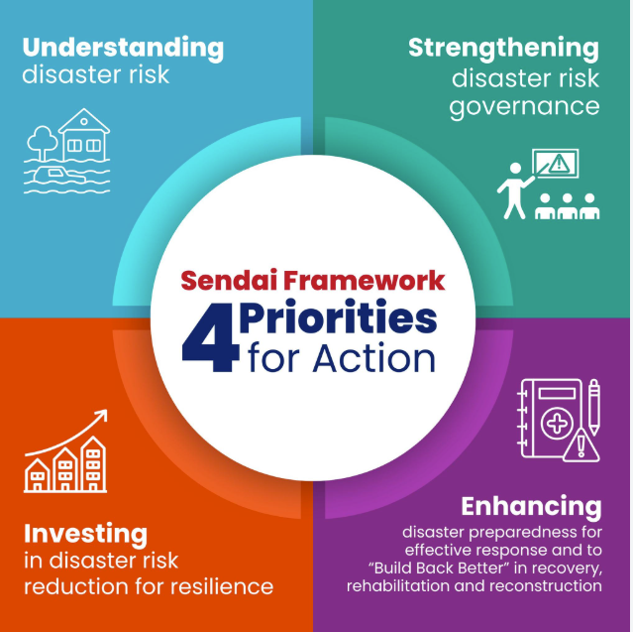
چارچوب ها و رویه های بین المللی برای موضوع بازسازی بهتر از قبل پس از بحران ها و حوادث
1. چارچوب سندای برای کاهش خطر
حوادث و سوانح (2015-2030)

Slide 3
2. تعاریف بین المللی اصطلاحات مرتبط با بازسازی پس از حوادث و بحران ها
Recovery: The restoring or improving of livelihoods and health, as well as economic, physical, social, cultural and environmental assets, systems and activities, of a disaster-affected community or society, aligning with the principles of sustainable development and “build back better”, to avoid or reduce future disaster risk.
Reconstruction: The medium- and long-term rebuilding and sustainable restoration of resilient critical infrastructures, services, housing, facilities and livelihoods required for the full functioning of a community or a society affected by a disaster, aligning with the principles of sustainable development and “build back better”, to avoid or reduce future disaster risk.
Rehabilitation: The restoration of basic services and facilities for the functioning of a community or a society affected by a disaster.
Build Back Better (BBB): The use of the recovery, rehabilitation and reconstruction phases after a disaster to increase the resilience of nations and communities through integrating disaster risk reduction measures into the restoration of physical infrastructure and societal systems, and into the revitalization of livelihoods, economies, and the environment (United Nations General Assembly, 2016

Slide 4
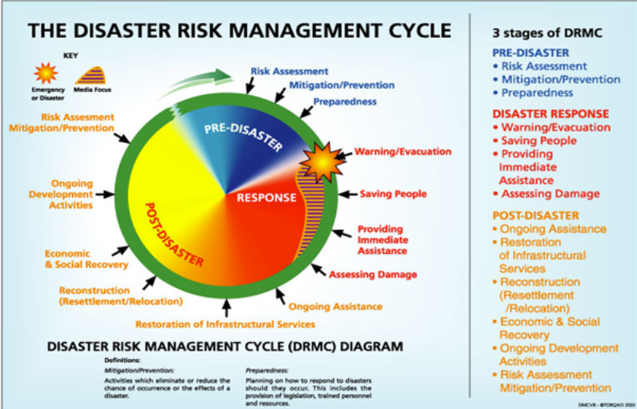
3. بازسازی یک بخش جدایی ناپذیر و مکمل در چرخه جامع کاهش خطر ومدیریت حوادث و بحران ها است

Slide 5
4. اقدامات ضروری برای تدوین برنامه جامع بازسازی
الف- ایجاد گروه تدوین چارچوب ملی چند بخشی و چند مخاطره ای برای بازسازی
ب- شناسایی بخش های ذیربط و ذینفعان برای برنامه بازسازی
ج- تدوین چشم انداز ملی برنامه کارآمد بازسازی با در نظرداشت برنامه های جاری و آتی توسعه ملی و نیازهای کاهش خطر و مقابله با پیامدهای تغییر اقلیم
د- تعیین اهداف و اصول مشخص برای برنامه های بازسازی با هدف های مشخص مورد انتظار
ه- تعیین مکانیزم های ضروری برای ارایه کمک های مالی, مادی و فنی دولت برای بازتوانی, بازسازی وبازیابی مناطق آسیب دیده از بحران ها وحوادث
و- تدوین راهنما و ارایه آموزش های لازم برای اشنا سازی بخش های دولتی ومردم با چارچوب ملی بازسازی
ز- ترویج استفاده از فنآوری ها وابزارهای نوین شامل رسانه های اجتماعی, کلان داده ها برای تقویت ارتباطات و همکاری
ح-تعیین مکانیزم های تامین مالی برنامه های بازسازی قبل از حوادث
ط- تدوین شاخص های ارزیابی موفقیت برنامه های بازسازی قبل از حوادث براساس نقشه های ارزیابی ریسک حوادث و سوانح

Slide 6

5- رابطه متقابل ریسک سوانح و سیاست ها و برنامه های توسعه
Reciprocal relation between disasters risks and development polices and programmes
توسعه سرعت تولید ریسک
ناشی از برنامه های نامتوازن توسعه اقتصادی و Developmentاجتماعی
Speed of risk generation as consequence of imbalanced
socio-economic development
سرعت کاهش ریسک سوانح
Speed of disaster risk reduction
زمان
Time

Slide 7
6- عوامل و پیشران های کاهش خطر سوانح
Disaster risk reduction factors and drivers
Disaster Resilience الف: تاب آوری در برابر سوانح:
Individual/ Behavioral الف- فردی/ رفتاری
Physical ب- فیزیکی
Systemic ج- سیستمی
Organizational/Institutional د- سازمانی / نهادی
Functional ه- کارکردی

Slide 8
عوامل و پیشران های کاهش خطر سوانح (ادامه)
Disaster risk reduction factors and drivers (contd)
ب: عوامل ایجاد ریسک یا خطر حوادث و سوانح:
در معرض قرارگرفتنX آسیب پذیری X خطر حادثه یا بلا = مخاطره طبیعی
) Exposure) (Vulnerability) ( Hazard) (Disaster Risk)
Types of Hazards ج- انواع مخاطرات
زمین شناختی , آب و هوایی و اقلیمی , صنعتی و بیولوژیک
Geological, meteorological, hydrological, climatic, industrial, biologic

Slide 9
عوامل و پیشران های کاهش خطر سوانح (ادامه)
Disaster risk reduction factors and drivers (contd)
Types of Vulnerabilities د-انواع آسیب پذیری:
Physical فیزیکی
Social اجتماعی
Economic اقتصادی
Environmental زیست محیطی
Exposure ه- در معرض مخاطرات قرار گرفتن
پیامدهای توسعه ناپایدار و نامتوازن مانند گسترش بی برنامه مناطق شهری و ساخت و ساز در حریم رودخانه ها.

Slide 10
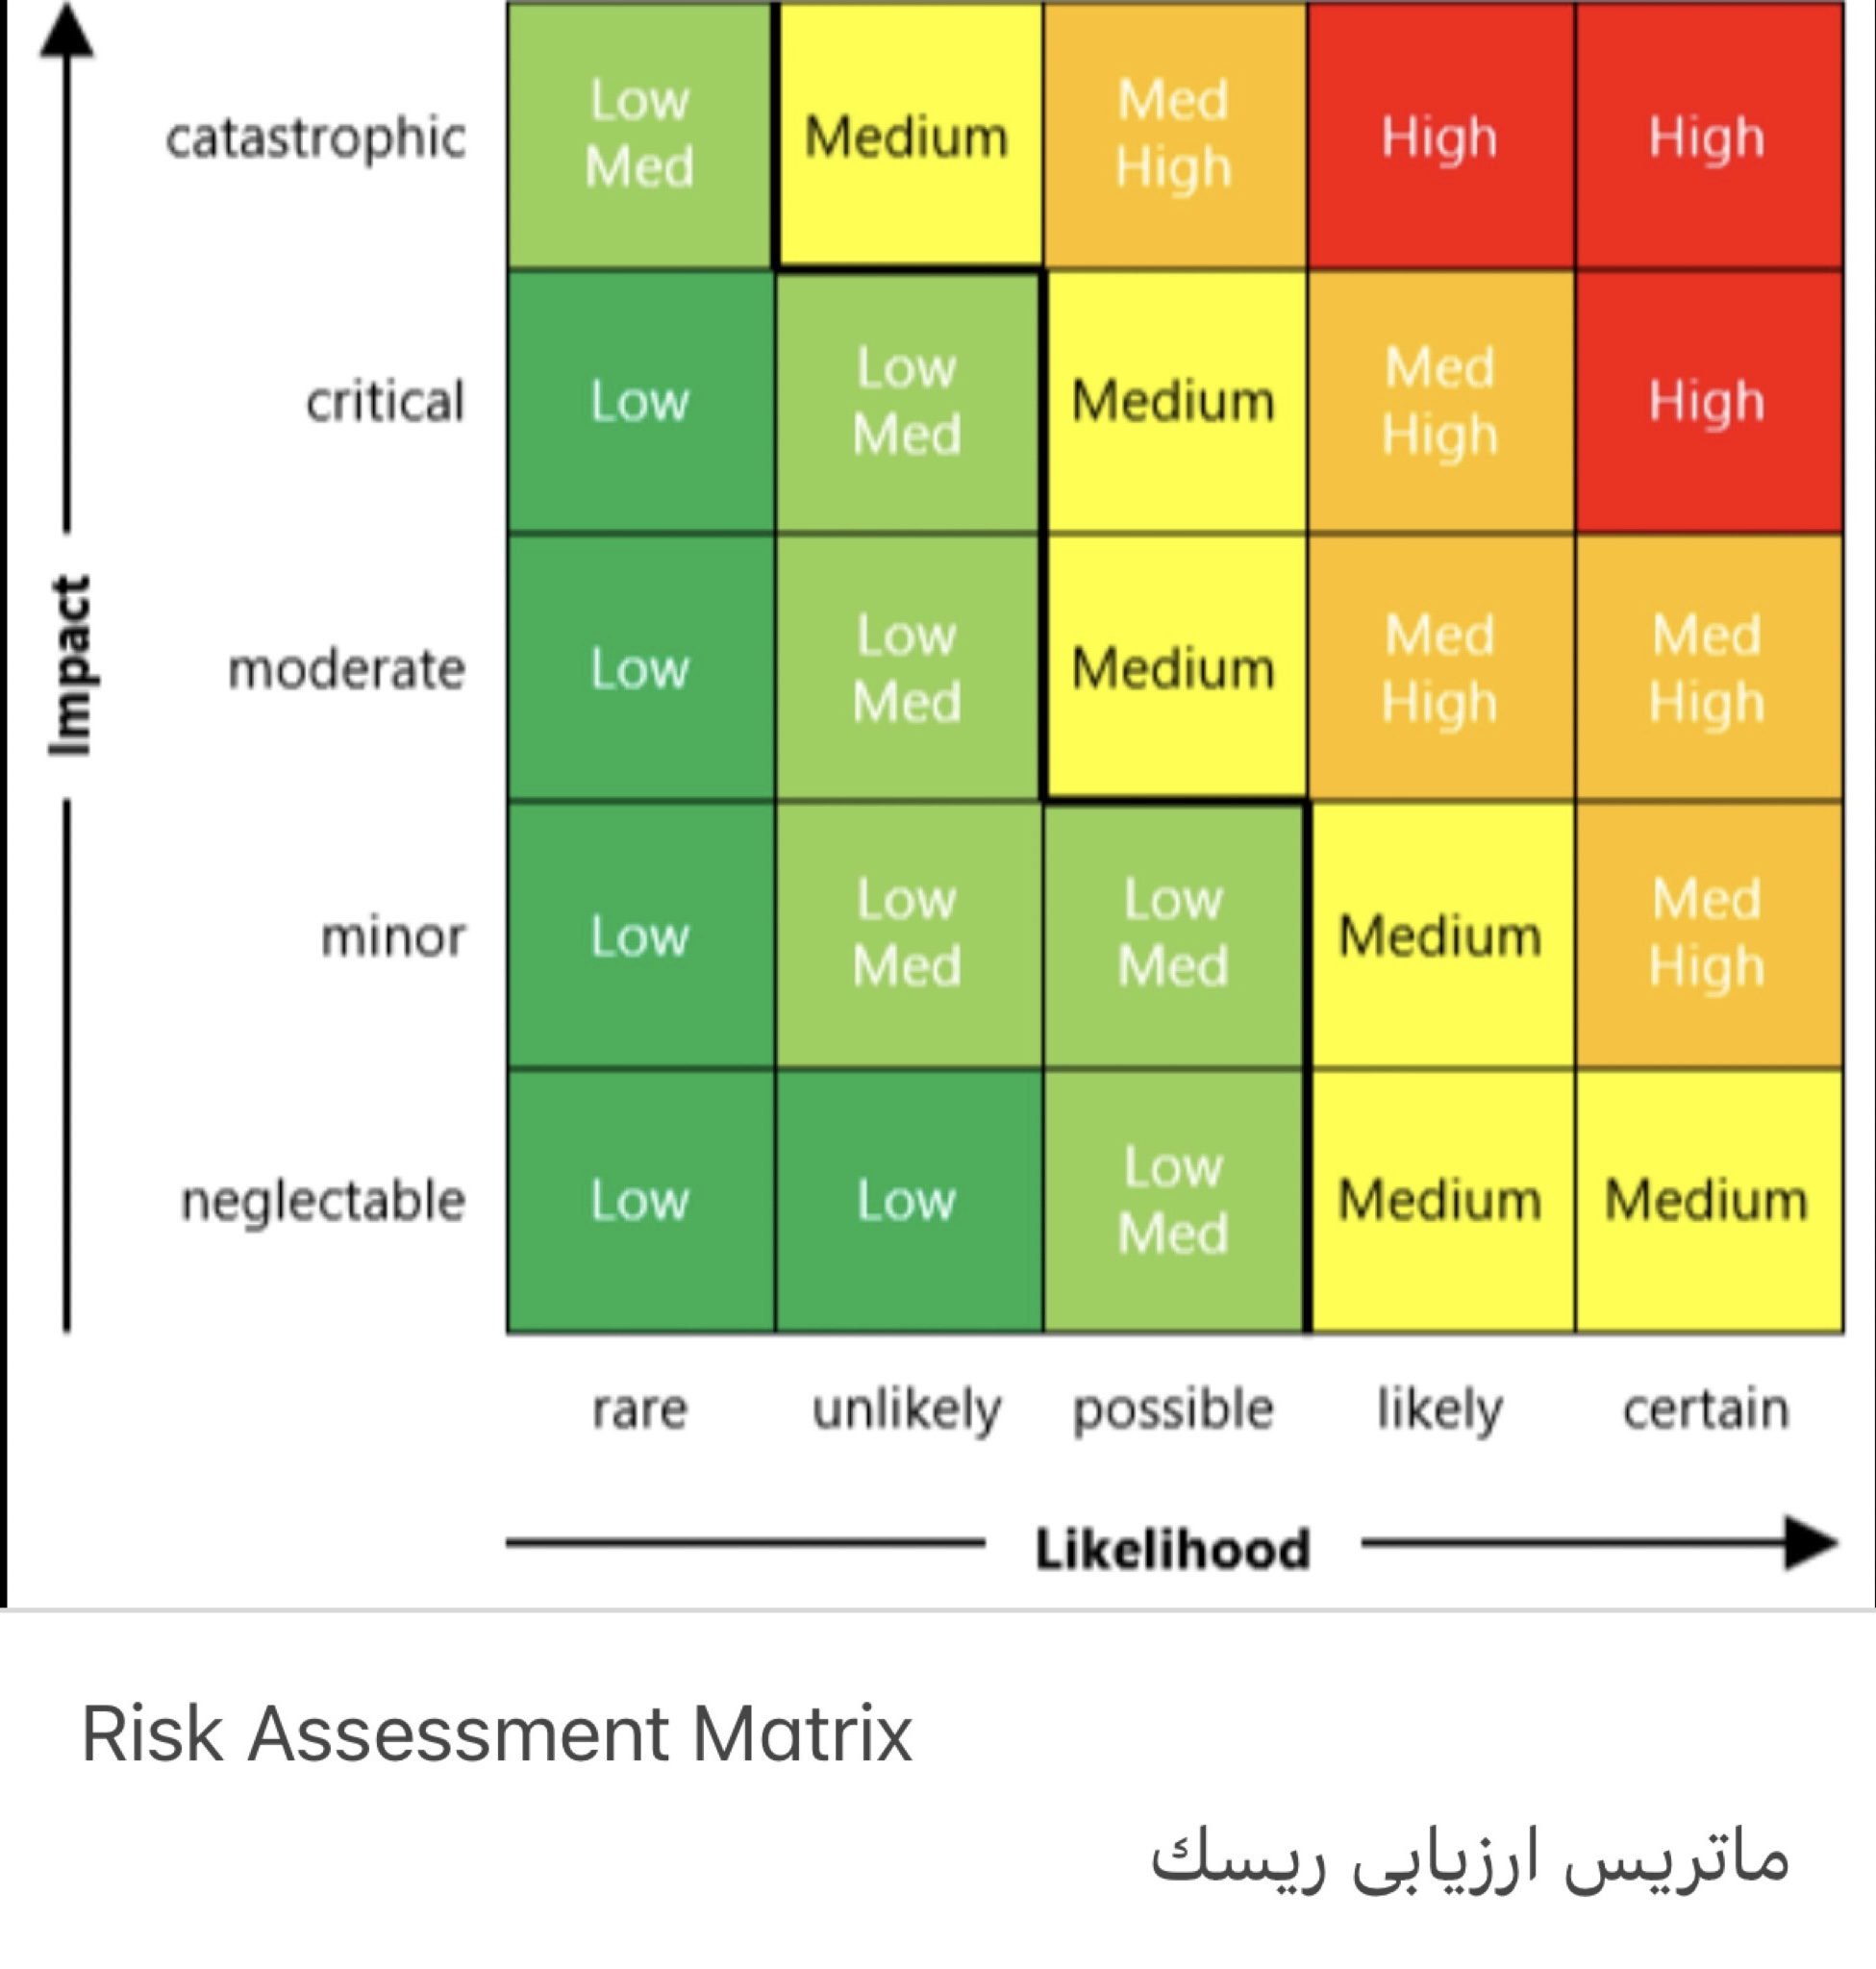
7. ارزیابی ریسک برای تدوین برنامه جامع بازسازی

Slide 11

8- رابطه سه گانه علوم , سیاست گذاری و اقدام
Science , Policy , Practice Nexus
Understand and diagnose problems
درک و تشخیص مشکلات
Propose and reach consensus on solutions
توافق بر راه حل های مناسب
Implement agreed action
اجرای اقدامات مورد توافق
Monitor, learn and scale up
پایش اقدامات , یادگیری و گسترش برنامه ها
Science علوم
Policy سیاست گذاری
Shared objectives, priorities, expected outcomes and impact
Shared approach (e.g. risk-informed development, people-centred, participatory, capacity development, etc)
Teamwork
Practice اقدام
Research, measure and assess
Innovation and knowledge network
Monitoring and early warning system
Science, Technology, Innovation (STI)
Country, system or organization action plans
projects
Mostafa Mohaghegh
Notes:
Based on our understanding of evidence-backed policies and actions, ESCAP is working to establish a regional cooperation mechanism. This mechanism will put into practice a platform of stakeholders for regular dialogue and collective action for adaptation and mitigation responses to sand and dust storms.

Slide 12


THANK YOU
https://apdim.unescap.org/
@APDIM_ESCAP
UNESCAP
https://www.linkedin.com/company/apdim-escap/

